Slide 1

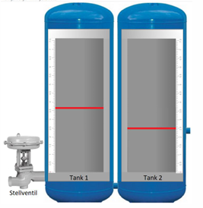
RT-B: Simulation Druckluftbehälter
Version 3
Hochschule Hannover · Fakultät II
RT-B

Slide 2
Inhaltsverzeichnis
01
Modellbildung der Regelstrecke
02
Regleranforderungen
03
Auslegung und Bewertung des P-Reglers
04
Auslegung des PI-Reglers
05
Modellvalidierung und Fazit
2
RT-B | Simulation einer Prozessregelung
Hochschule Hannover

Slide 3
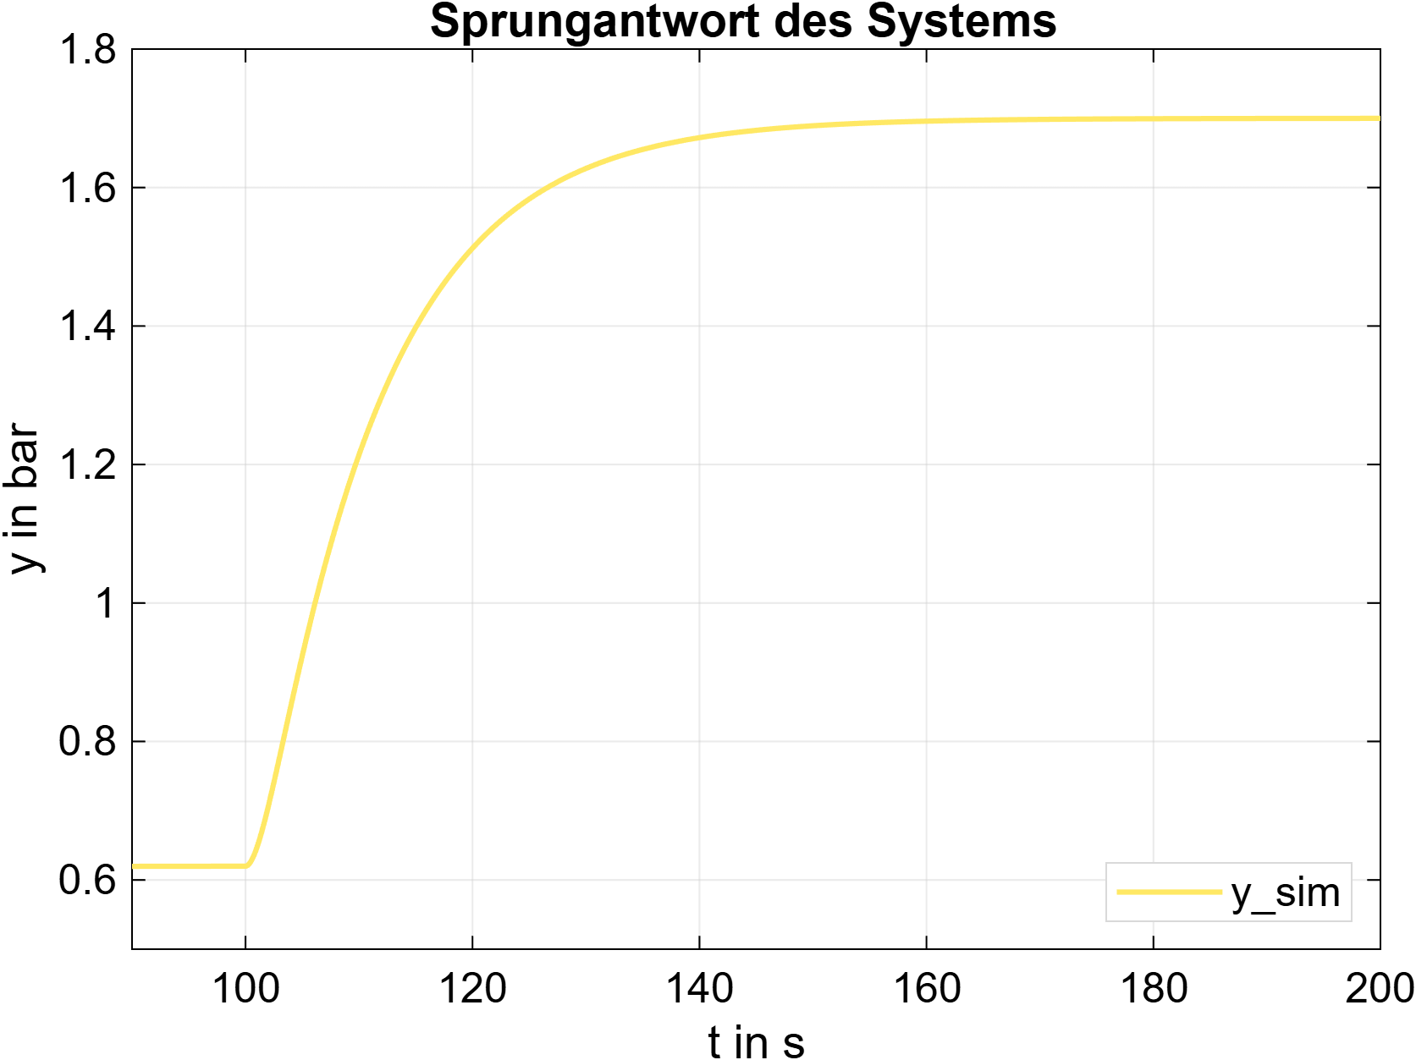
Modellbildung Regelstrecke
Eingangssprung
Informationen
Relativer Grad > 1
Stationärer Endwert
Wendepunkt
→PT2
Anfangsspannung
U_{beg} = 3 V
Endspannung
U_{end} = 5 V
3
RT-B | Simulation einer Prozessregelung
Hochschule Hannover

Slide 4
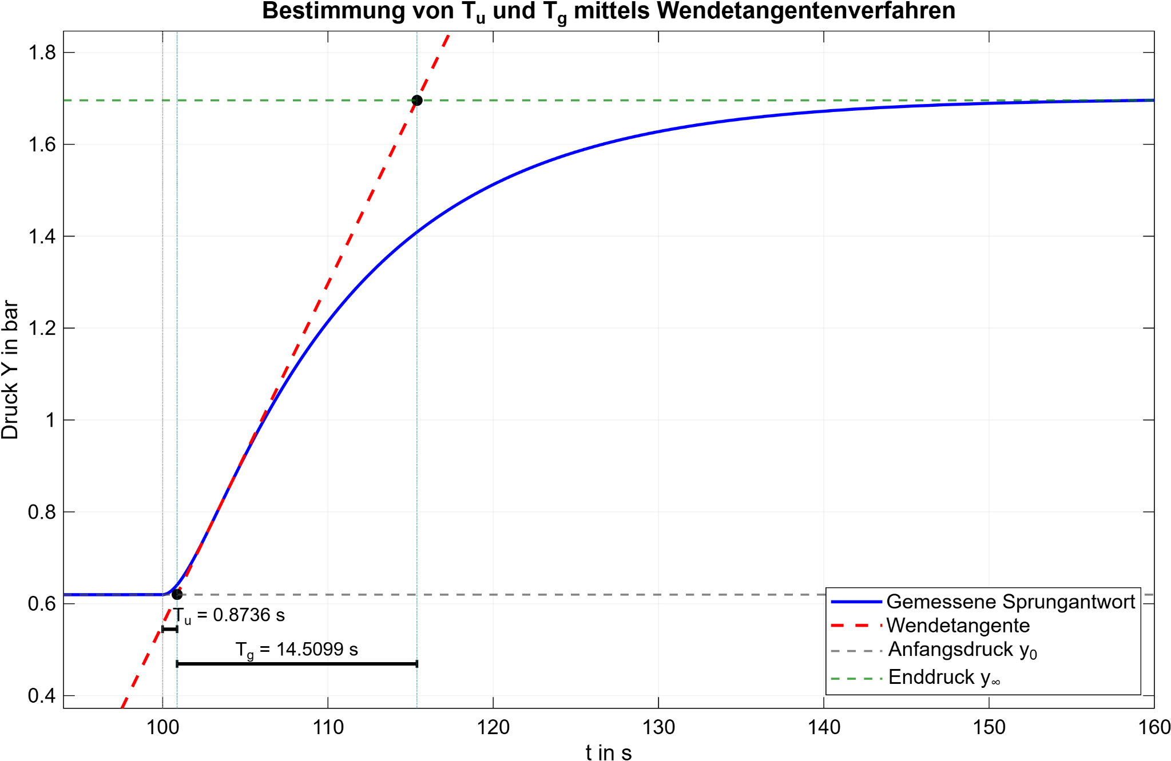
Wendetangentenverfahren
Ermittelte Kenngrößen
Tᵤ = 0,8736 s
T𝗀 = 14,5099 s
Tᵤ / T𝗀 ≈ 0,0602
Tabelleninterpolation:
Tₐ ≈ 1,4693 s
Tᵦ ≈ 10,5509 s
ΔY / ΔU = (1,7000 − 0,6198) / 2
Kₛ ≈ 0,5401 bar/V
4
RT-B | Simulation einer Prozessregelung
Hochschule Hannover

Slide 5
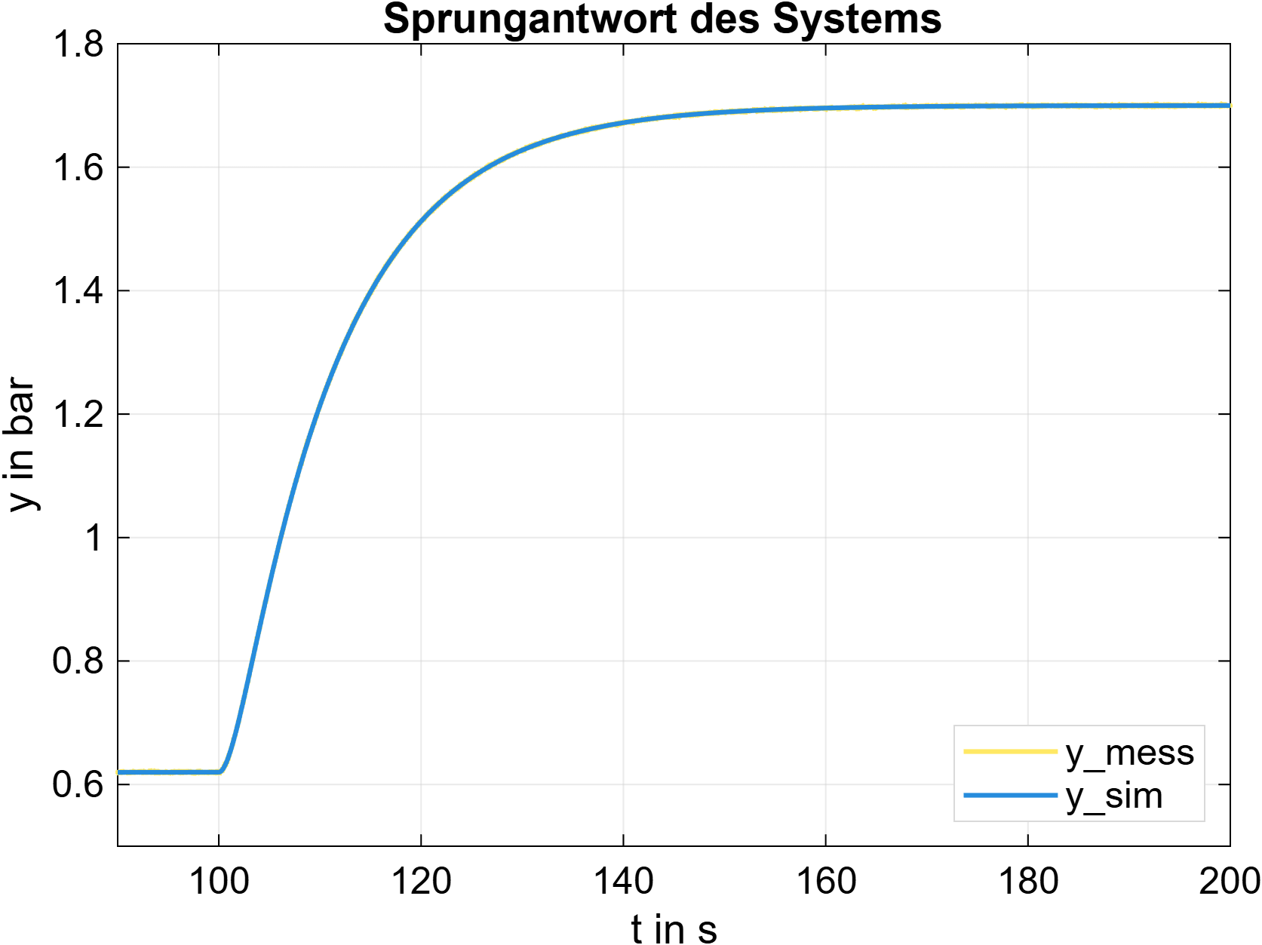
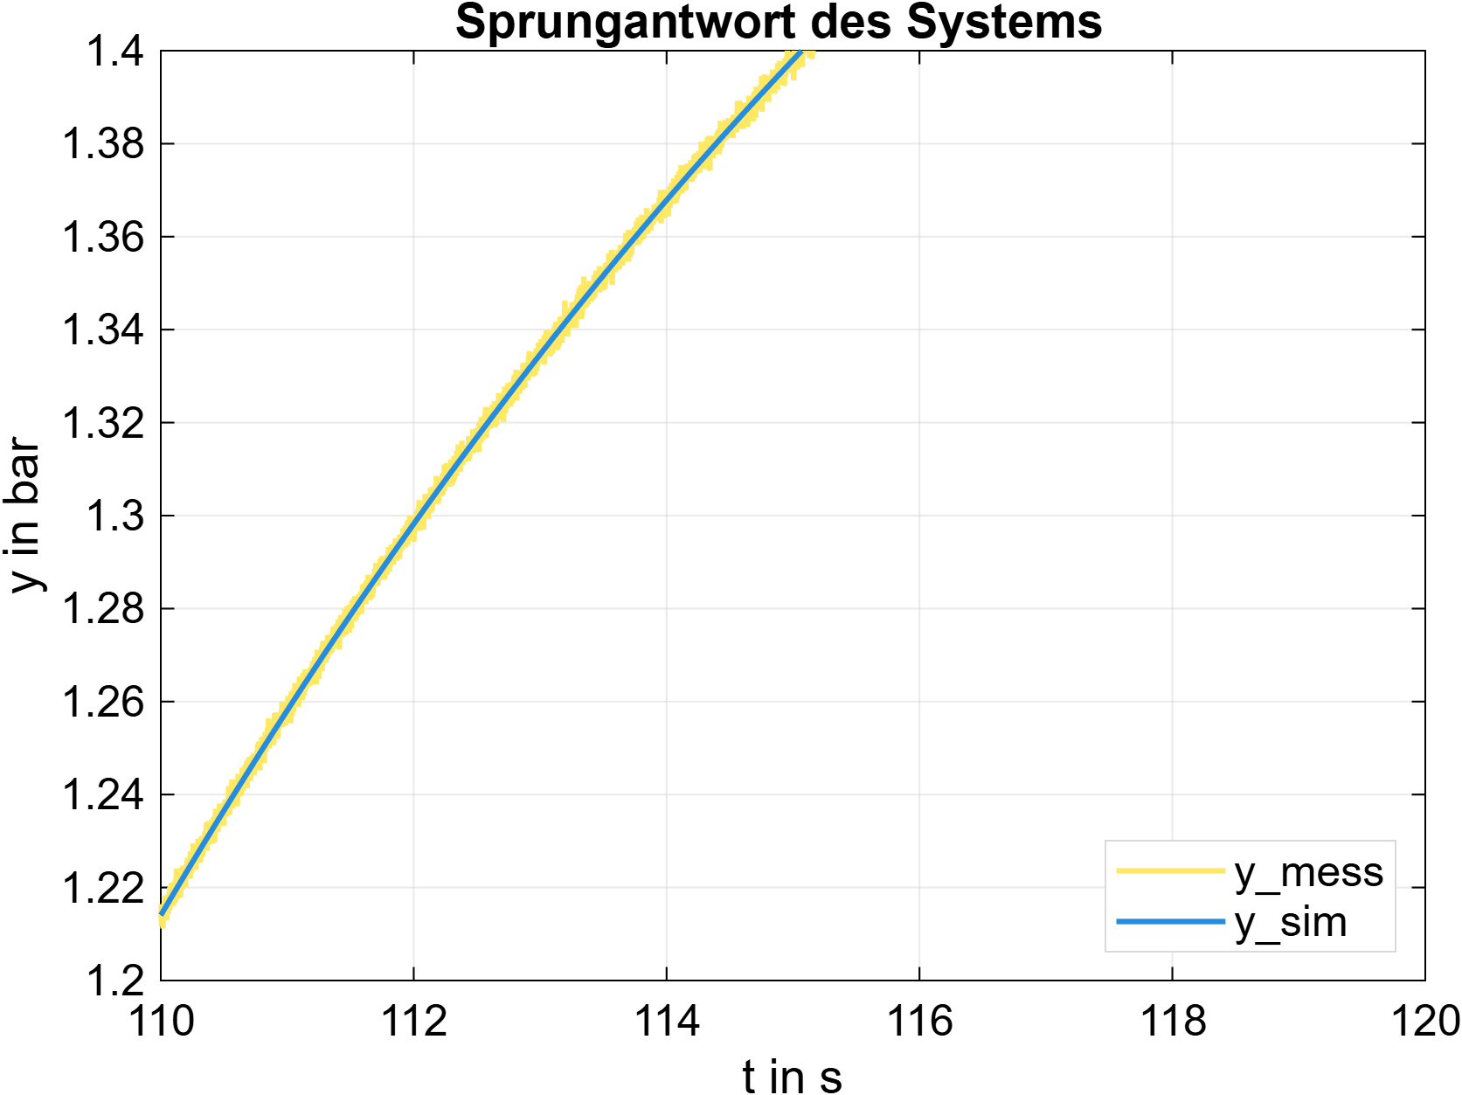
Vergleich: Modell und Sprungantwort
Verwendete PT2-Modell Parameter
Kₛ = 0,54 bar/V Tₐ = 1,5 s Tᵦ = 10,5 s
5
RT-B | Simulation einer Prozessregelung
Hochschule Hannover

Slide 6
Regleranforderungen
Auslegung um den Arbeitspunkt Y₀ = 2,5 bar, Z₀ = 1 bar
Sollwertsprung
w: ±0,5 bar
Störgrößensprung
z: ±00,5 bar
Stationäre Regelabweichung
|e∞| ≤ 0,05 bar
Maximale Überschwingweite
eₘₐₓ ≤ 0,05 bar
Stellspannungsbegrenzung
Uₘₐₓ = 10 V
Ausregelzeit
tₐᵤₛ< 6.7 s
Uₐₚ = (Y₀ + Z₀) / Kₛ = 6,48 V
uₘₐₓ = 10 − 6,48 ≈ 3,52 V
6
RT-B | Simulation einer Prozessregelung
Hochschule Hannover

Slide 7
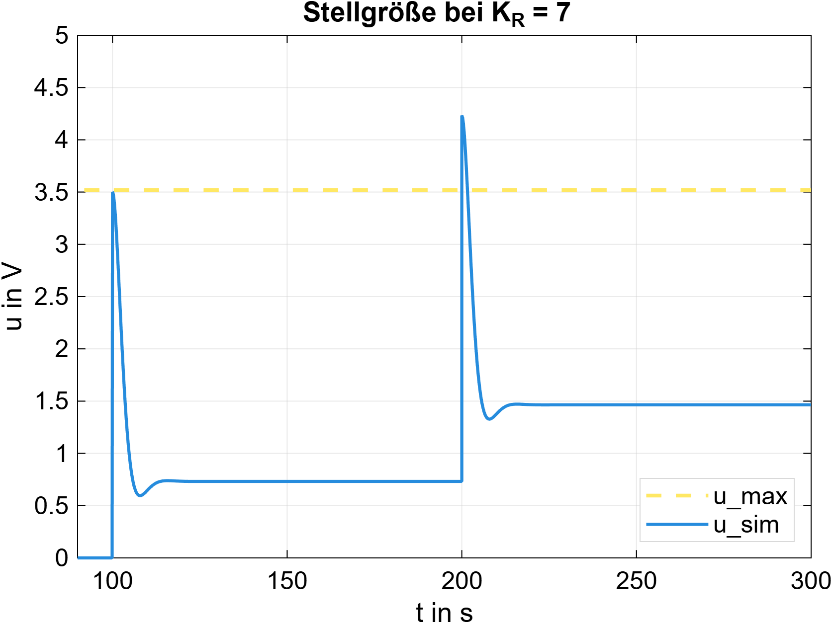
Auslegung P-Regler – erste Einstellung
Erforderliche Genauigkeit
e∞ = w / (1 + Kₛ · Kᵣ)
e∞ ≤ 0,05 bar
Kᵣ ≥ 16,67 V/bar
Begrenzung der Stellgröße
Kᵣ ≤ uₘₐₓ / 0,5 ≈ 7,04
Erster Test: Kᵣ = 7
7
RT-B | Simulation einer Prozessregelung
Hochschule Hannover

Slide 8
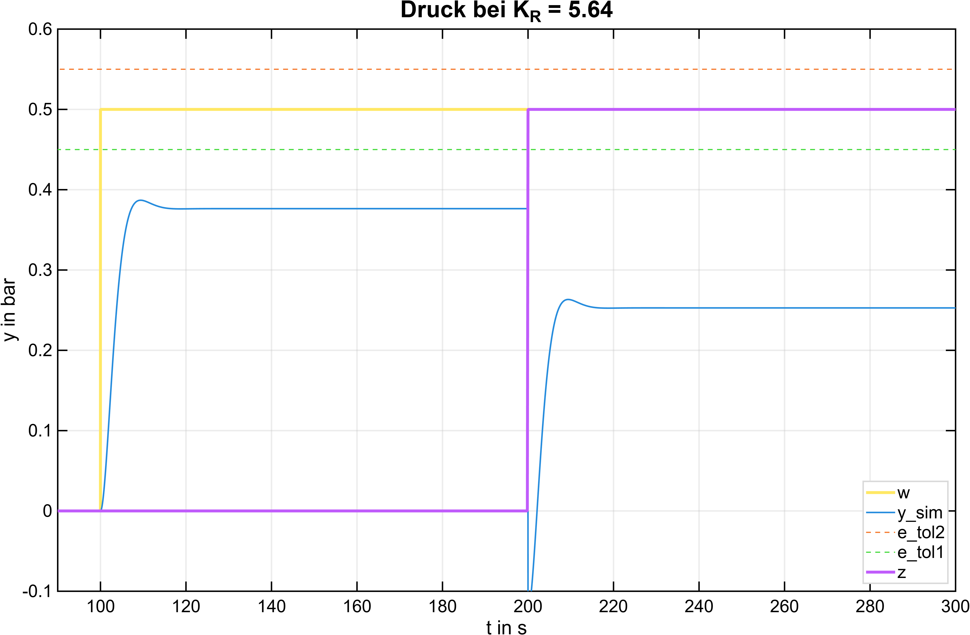
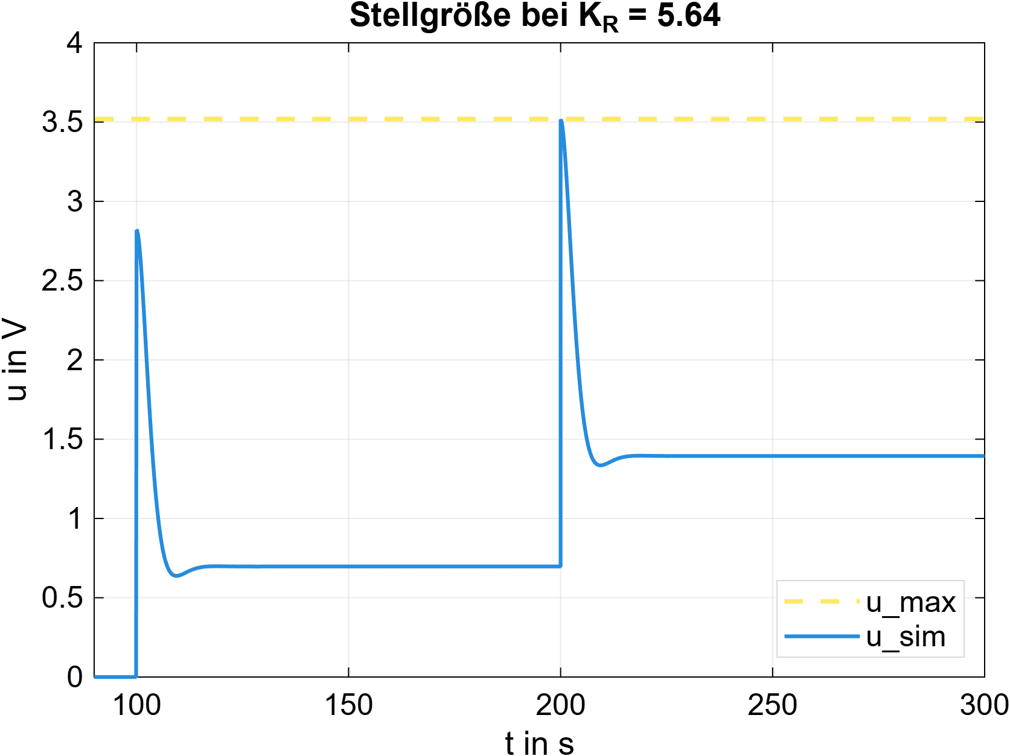
P-Regler – Anpassung auf Kᵣ = 5,64
Durch empirische Anpassung → Kᵣ = 5,64
8
RT-B | Simulation einer Prozessregelung
Hochschule Hannover

Slide 9
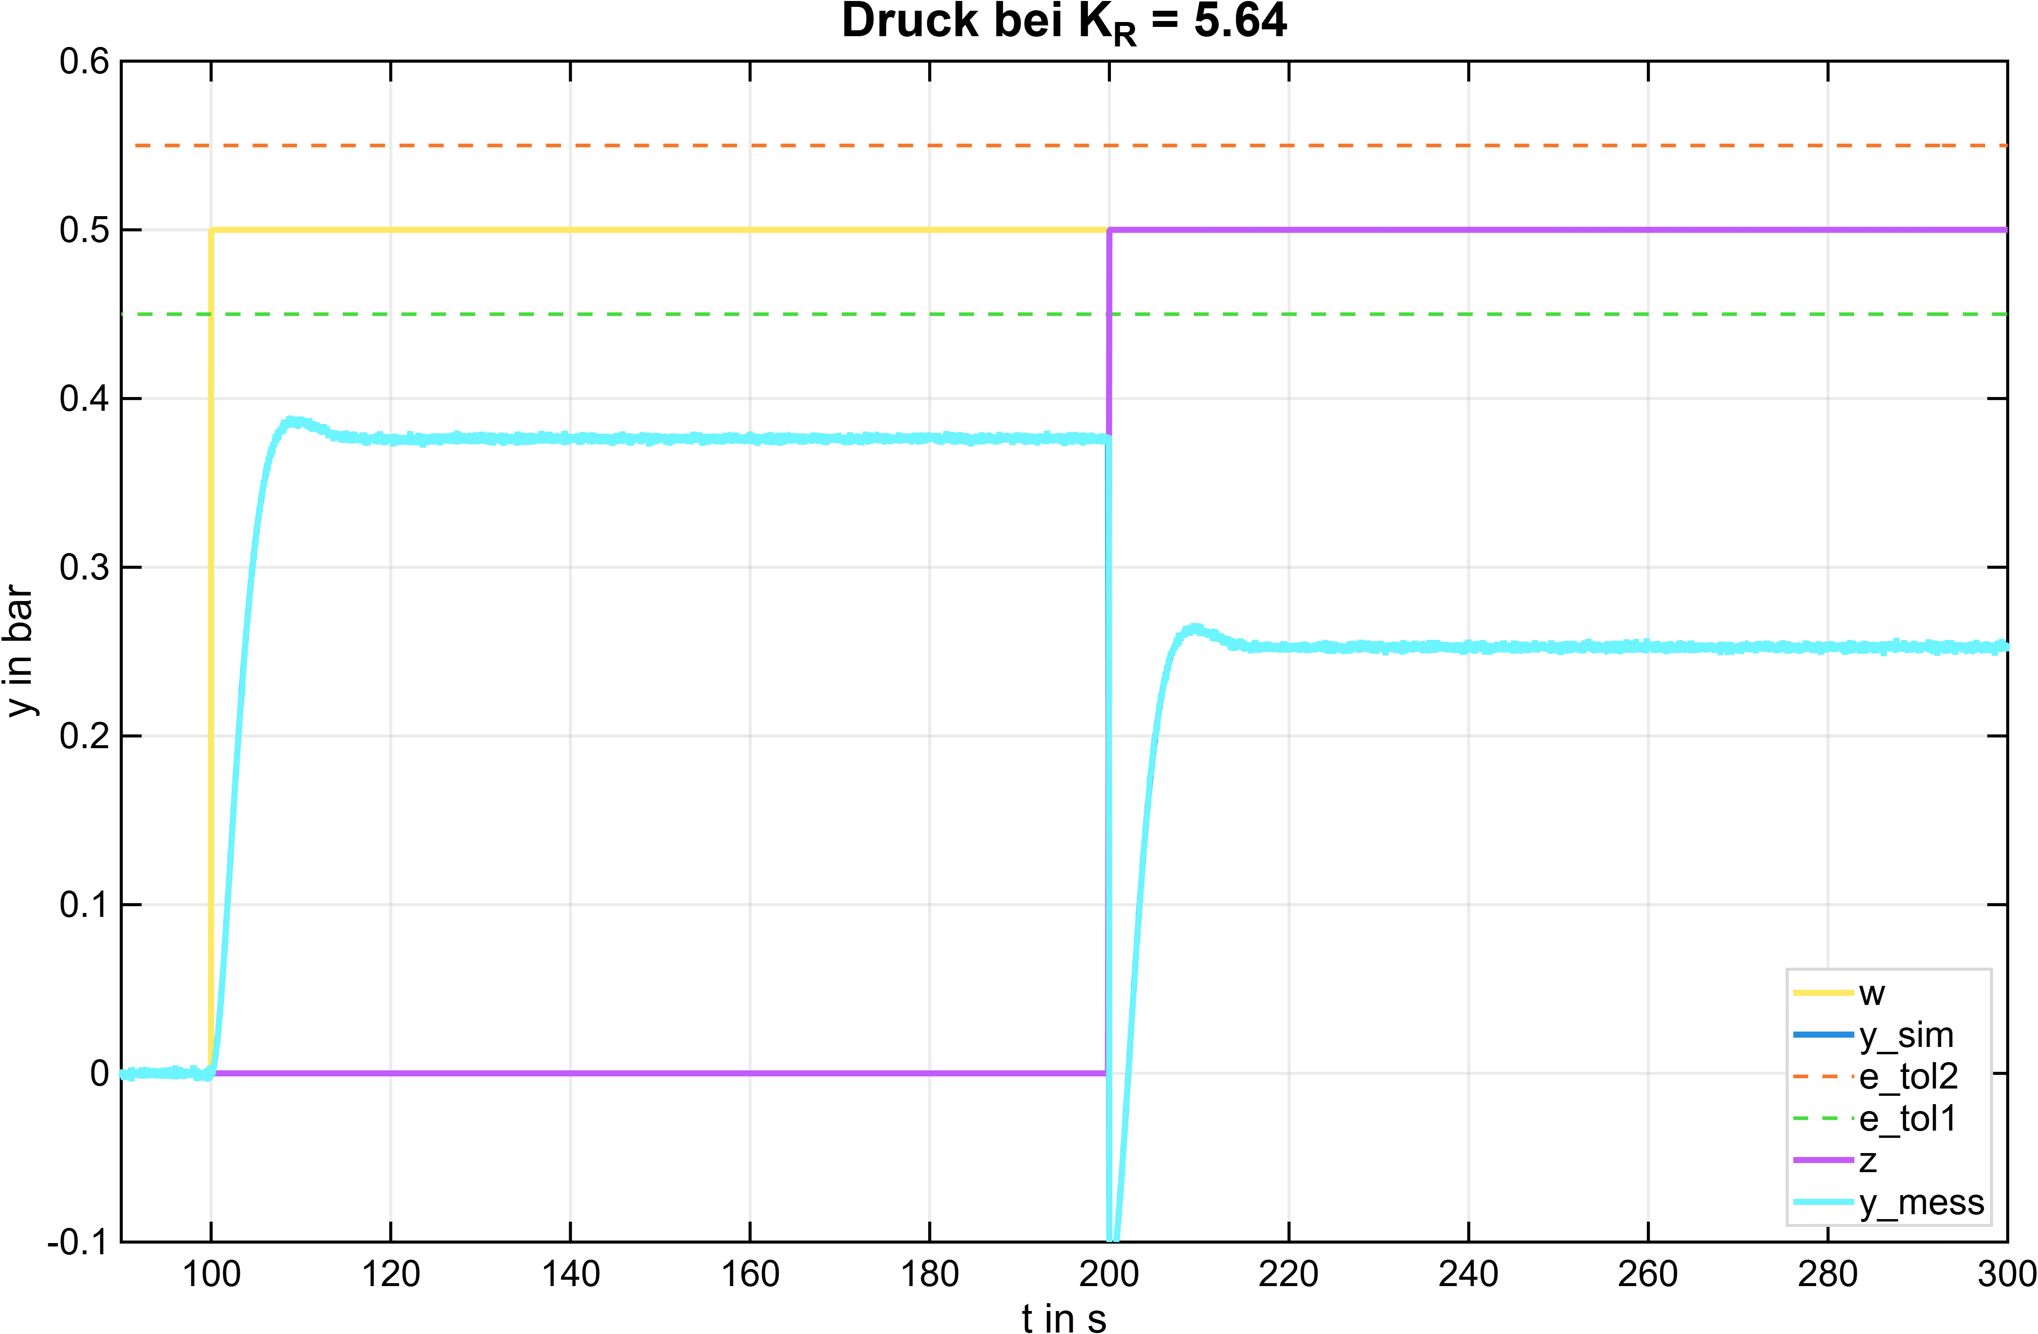
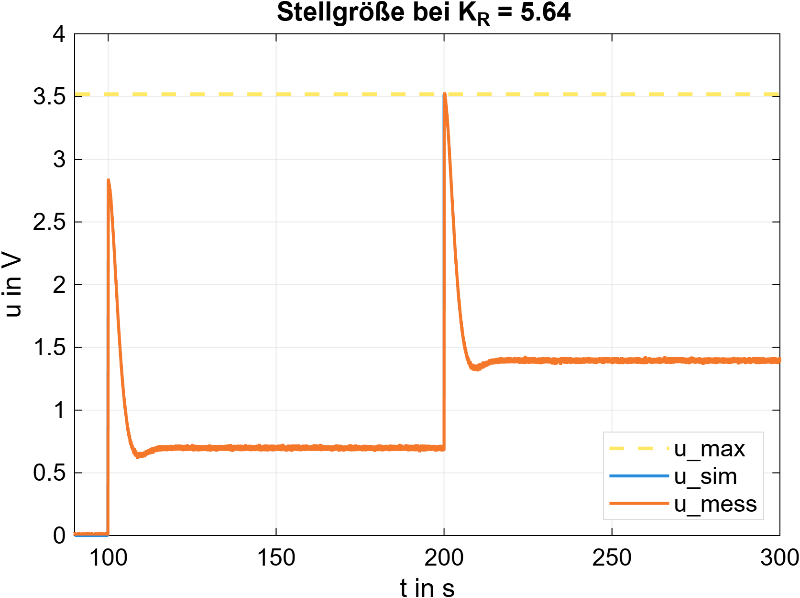
Überprüfung P-Regler
Übereinstimmung von mathematischem PT2-Modell und Druckluftsystem
Endwert nicht im Toleranzband
→ P-Regler ungeiegnet
9
RT-B | Simulation einer Prozessregelung
Hochschule Hannover

Slide 10
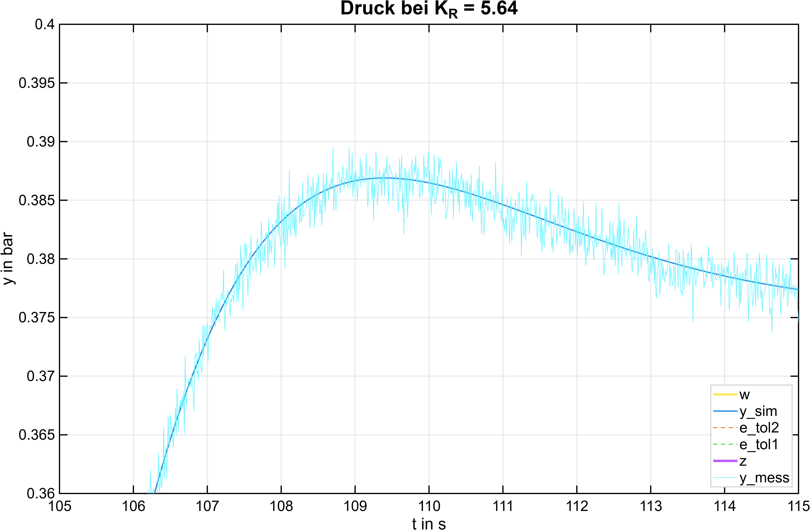
P-Regler – Detail der Modellgültigkeit
Beobachtung
Simulation und Messung liegen sehr dicht beieinander.
→ Optimale Modellparameter identifiziert
10
RT-B | Simulation einer Prozessregelung
Hochschule Hannover

Slide 11
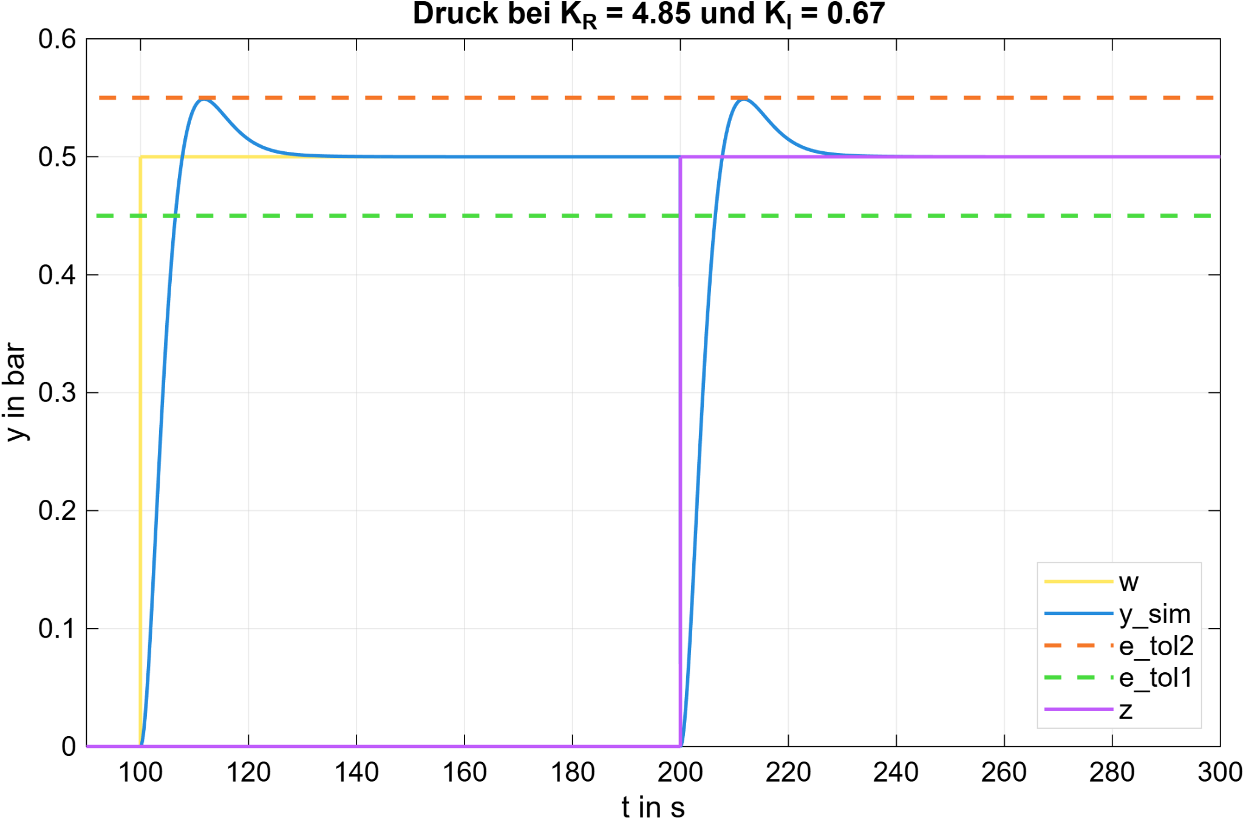
Auslegung PI-Regler
Ausgangsansatz
Kₚ = 5,64 V/bar
Tₙ ≈ Tᵦ = 10,5 s
Kᵢ = Kₚ / Tₙ ≈ 0,537
Empirisch angepasste Werte
Kₚ = 4,85 V/bar
Kᵢ = 0,67 V/(bar·s)
Ausregelzeit tₐᵤₛ = 6,46 s
11
RT-B | Simulation einer Prozessregelung
Hochschule Hannover

Slide 12
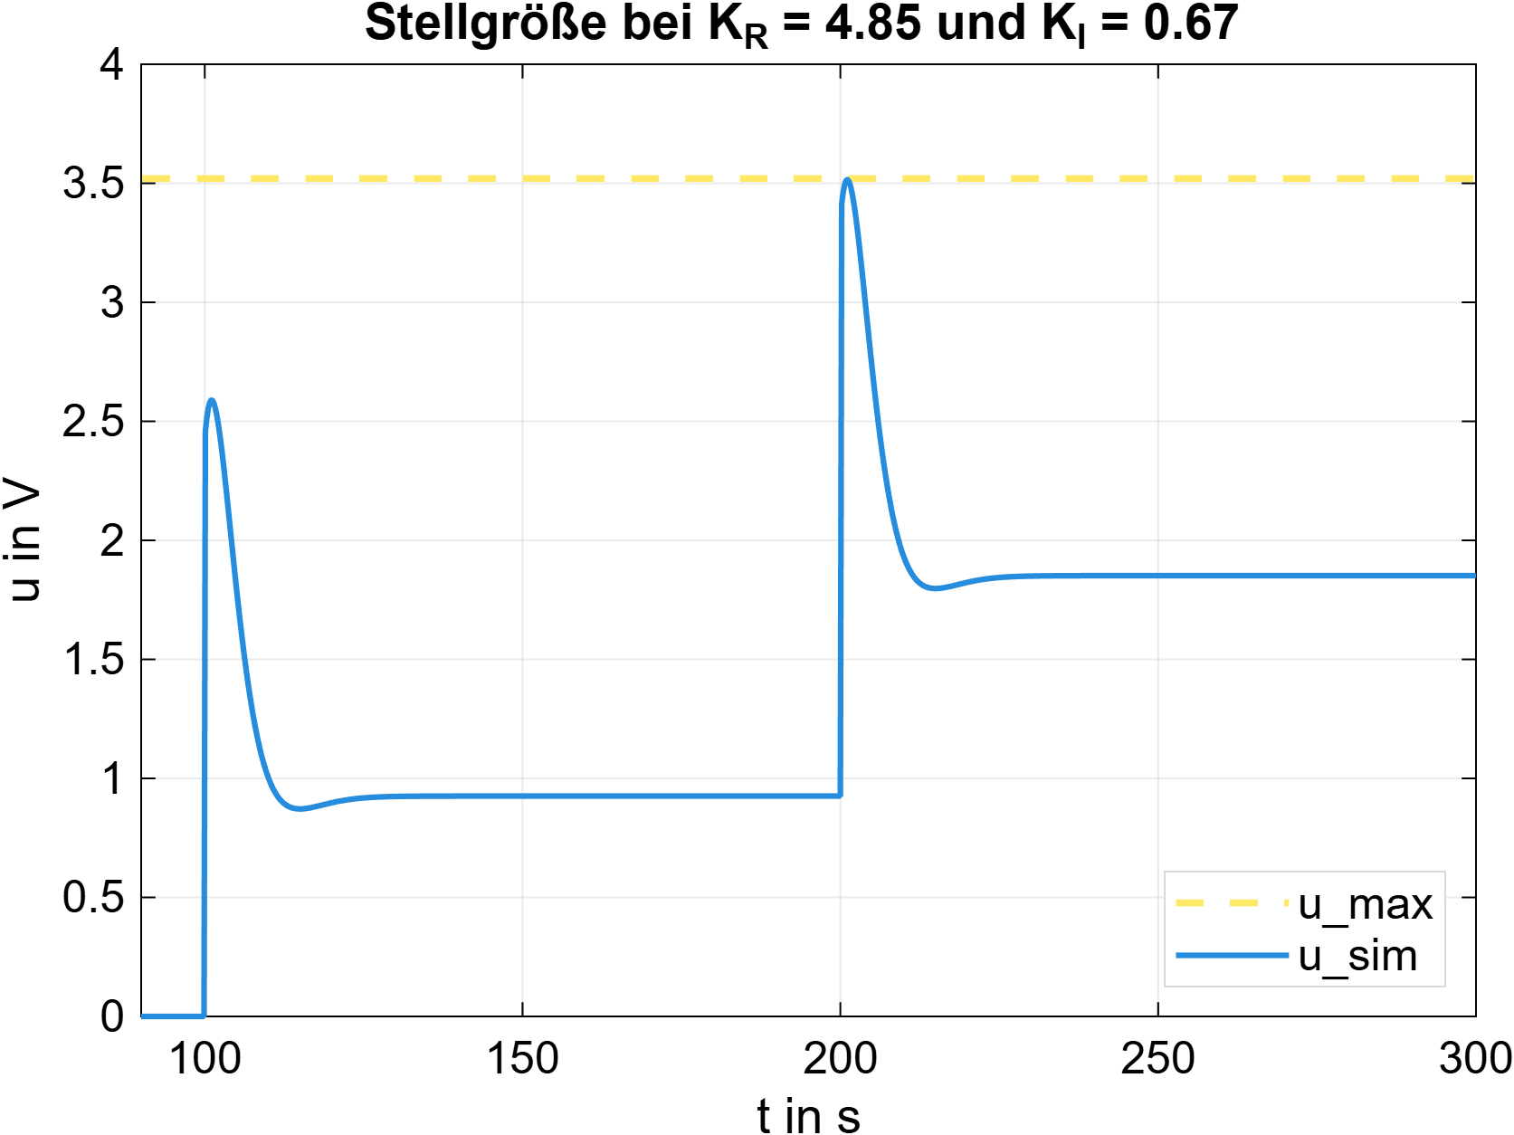
PI-Regler – Stellgrößenverlauf
12
RT-B | Simulation einer Prozessregelung
Hochschule Hannover

Slide 13
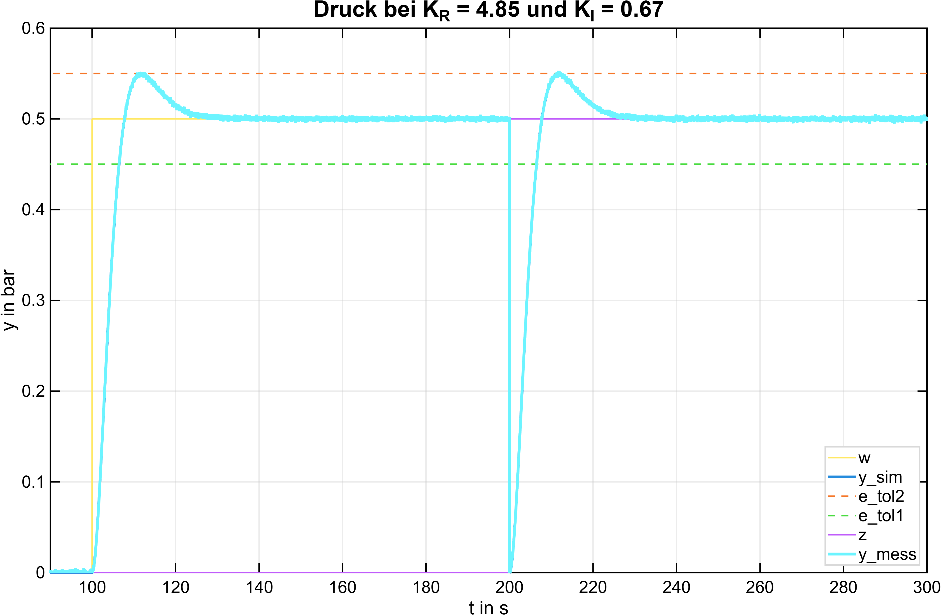
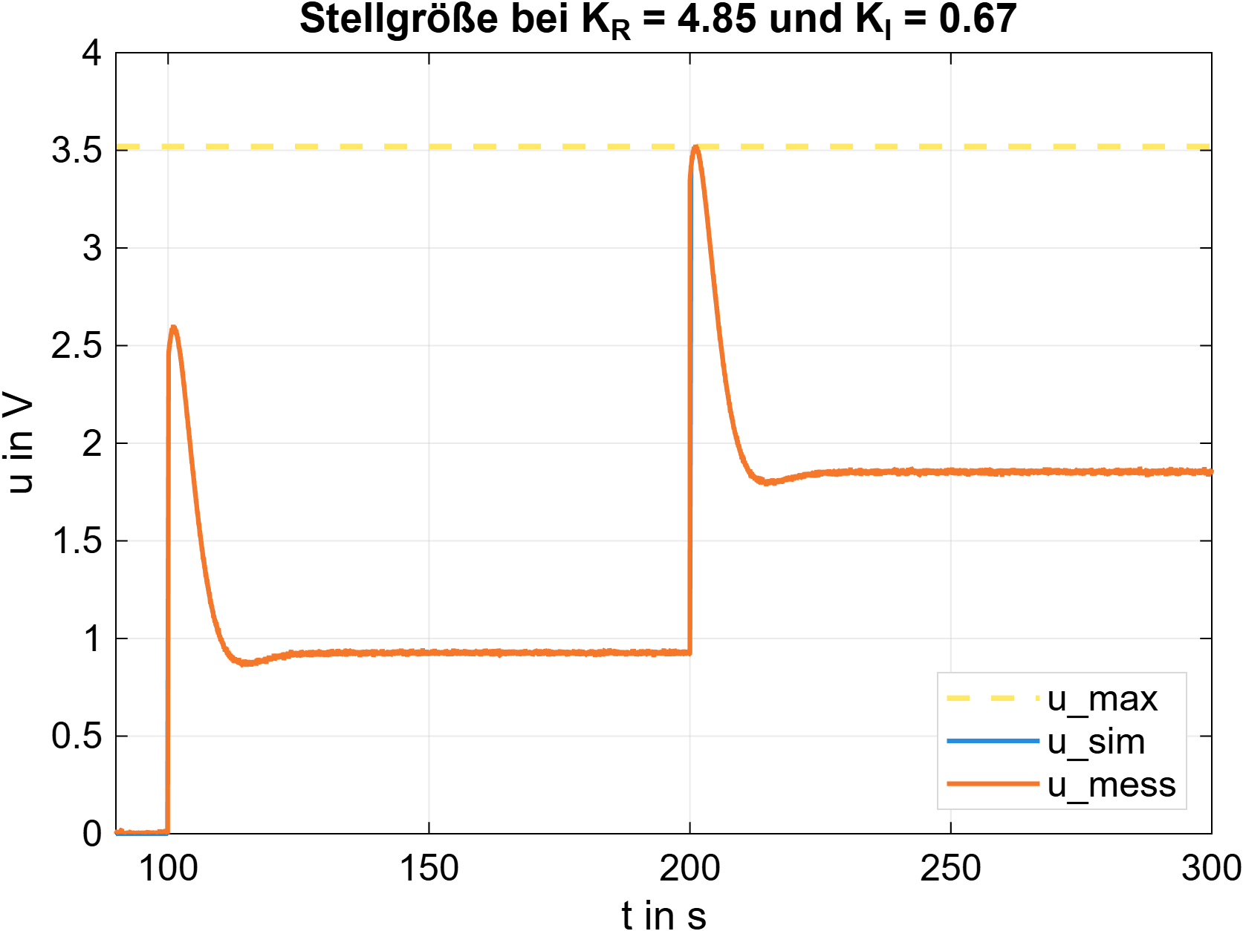
Überprüfung PI-Regler
Vergleich von Simulation und Druckluftsystem
13
RT-B | Simulation einer Prozessregelung
Hochschule Hannover

Slide 14
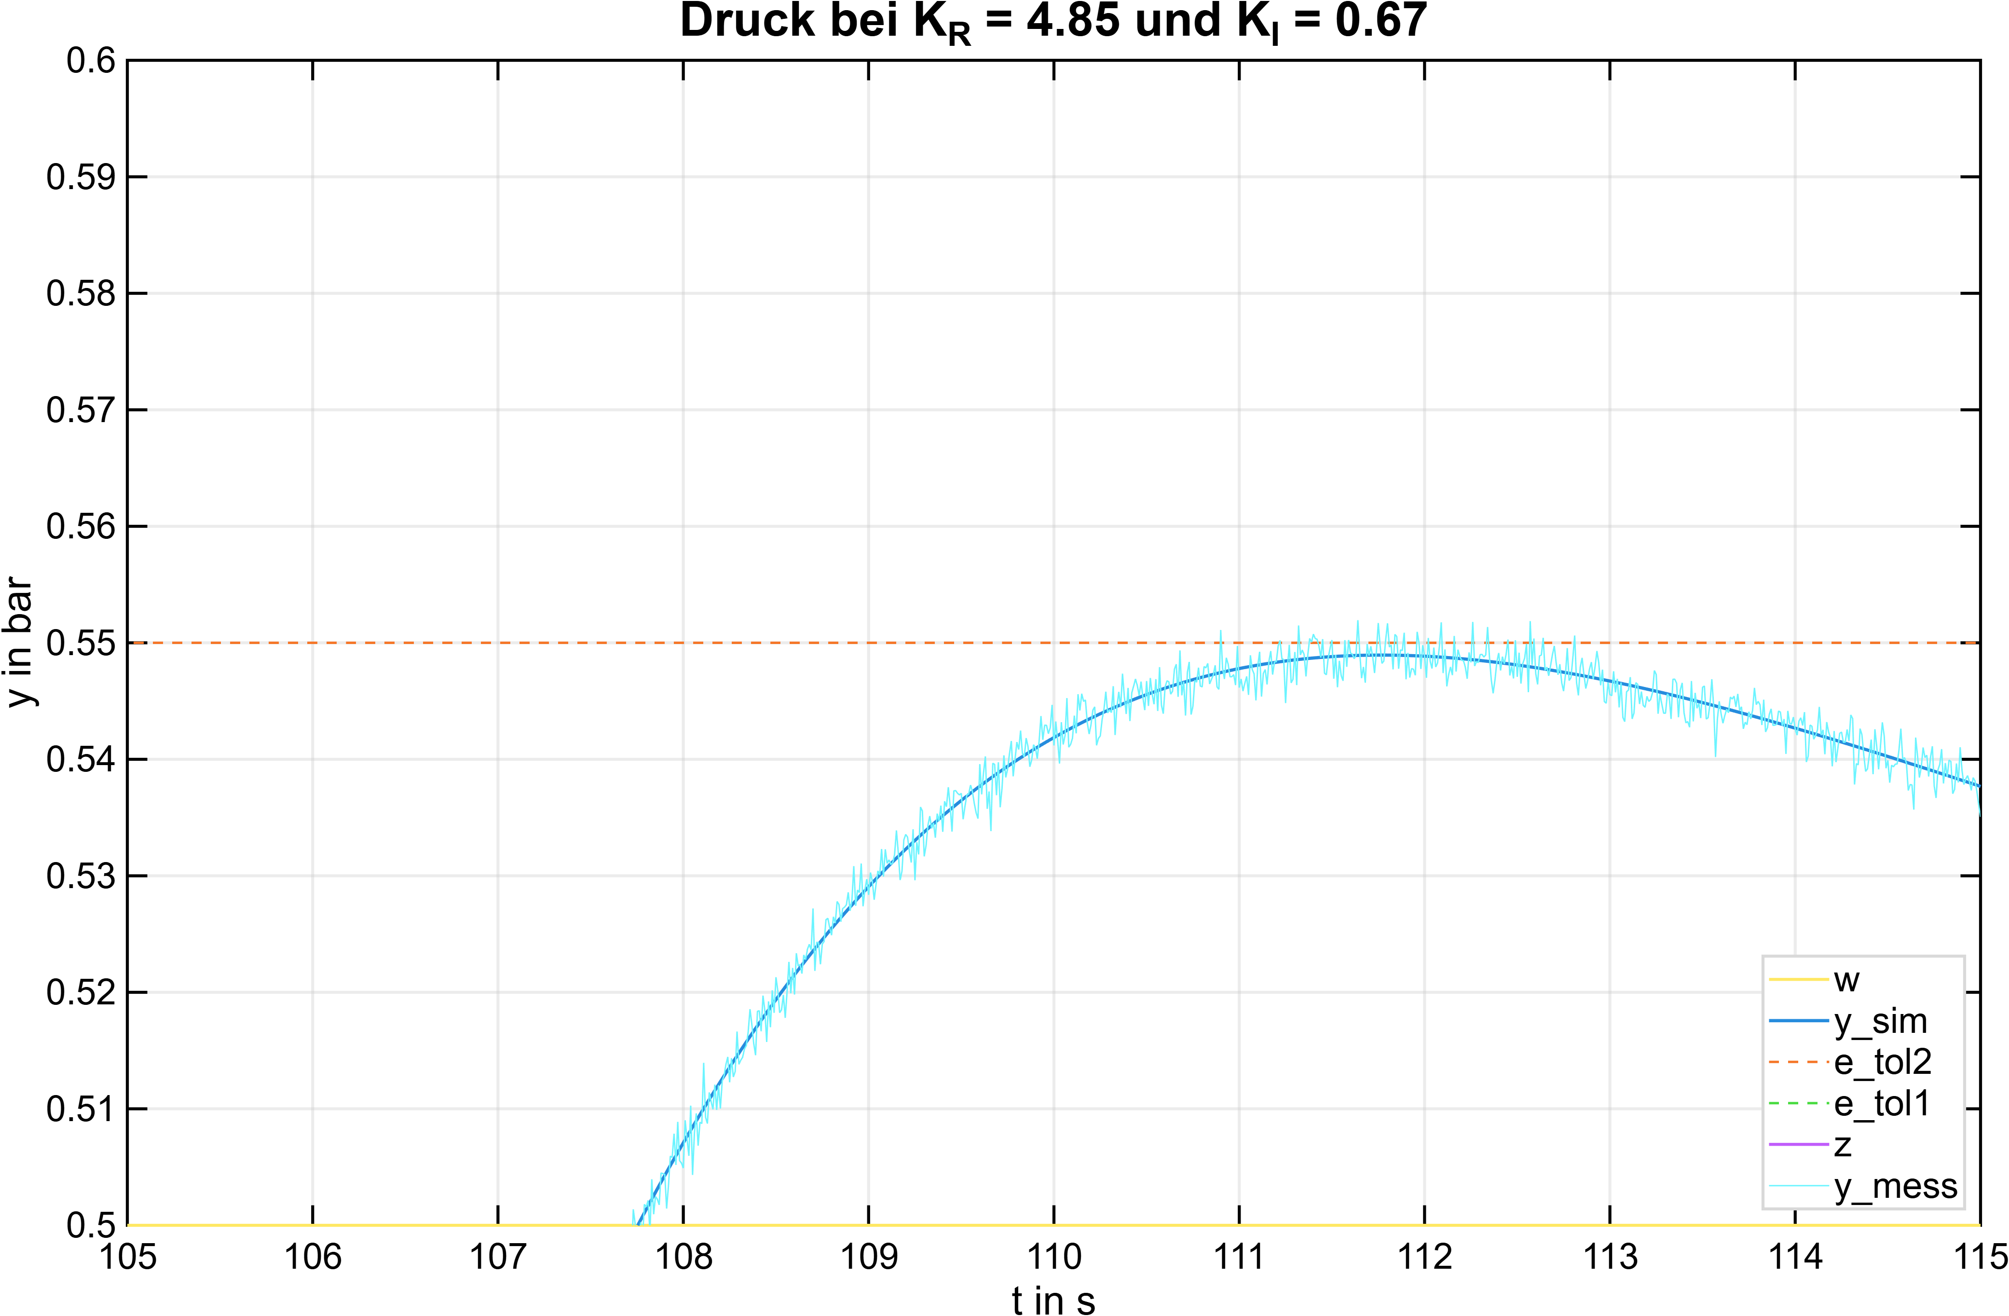
PI-Regler – Detailvergleich
Bewertung
Die Modellkurve liegt knapp unter 0,55 bar.
Einzelne Messspitzen liegen geringfügig darüber.
→ Mittelwert
14
RT-B | Simulation einer Prozessregelung
Hochschule Hannover

Slide 15
Fazit
Modellbildung
Die Sprungantwort wird durch das PT2-Modell mit Kₛ = 0,54, Tₐ = 1,5 s und Tᵦ = 10,5 s gut beschrieben.
P-Regler
Trotz Reduktion auf Kᵣ = 5,64 bleibt die stationäre Regelabweichung außerhalb des Toleranzbands.
PI-Regler
Mit Kₚ = 4,85 und Kᵢ = 0,67 wird die stationäre Abweichung praktisch beseitigt.
Modellvergleich
Simulation und Druckluftsystem stimmen für P und PI in den untersuchten Verläufen sehr gut überein.
Ausregelzeit
tₐᵤₛ = 6,46 s < 6,7 s
Begrenzungen
𝒆_{𝒕𝒐𝒍} ≤ 0,05 bar
𝒆_{𝒎𝒂𝒙} ≤ 0,05 bar
𝑢_{𝑚𝑎𝑥} < 3,52 V
15
RT-B | Simulation einer Prozessregelung
Hochschule Hannover

